Slide 1
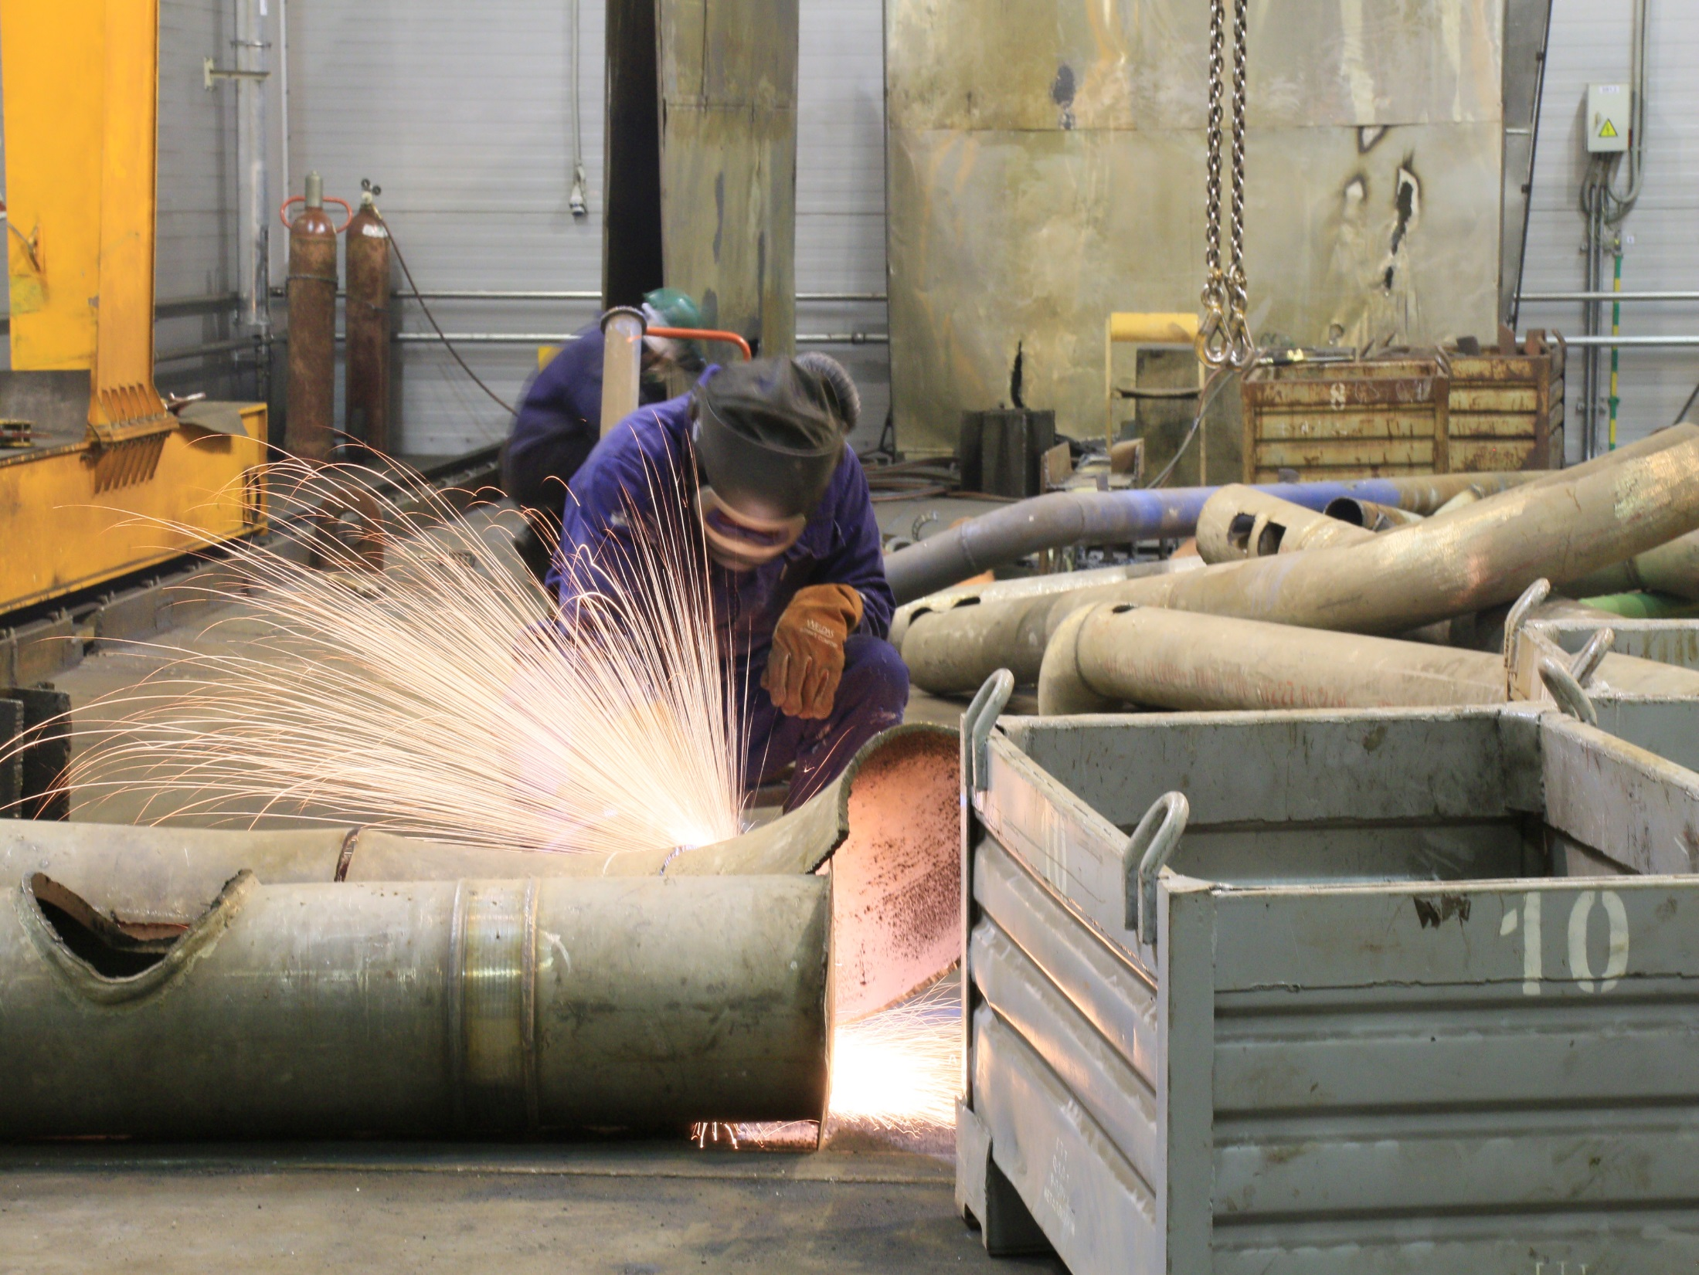

VĮ Ignalinos atominė elektrinė
IAE 2018 m. veiklos rezultatai
ir ateities planai
Audrius KAMIENAS
Generalinis direktorius
2019-04-10

Slide 2
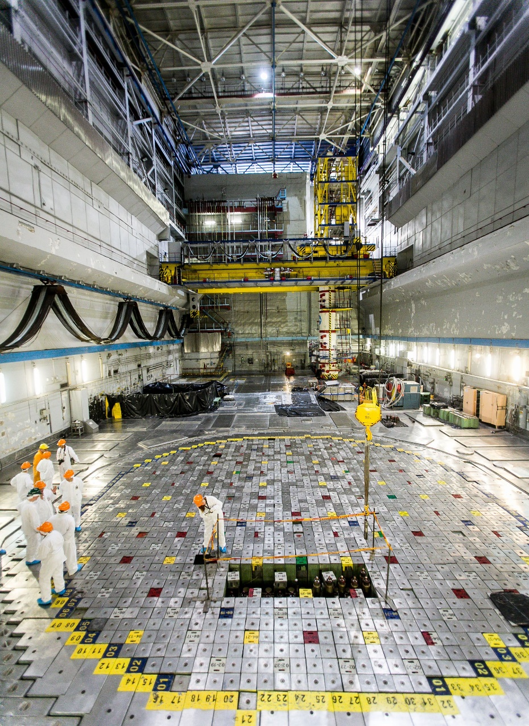
Ignalinos AE: bendra informacija
Strategija: nedelstinas IAE išmontavimas
Galutinis eksploatavimo nutraukimo planas parengtas 2004 m., atnaujintas 2014 m., planas atnaujinti 2019 m.
Darbų pabaiga: IAE išmontavimo pabaiga - 2038 m.
Projekto kaštai: 3,4 mlrd. eurų (įskaičiuojant 3% infliaciją ir rizikas)
Finansavimas: didžioji dalis - iš ES Ignalinos programos, sukurtos Lietuvai palaikyti vykdant nutraukimo užduotį
Bendra informacija apie projektą

Slide 3
Darbų planas
2000-2009
2010-2019
2020-2029
2030-2038
Eksploatacija
2019-04-10
2022-08
Blokas 1: 1983-2004
Blokas 2: 1987-2009
Pasiruošimas eksploatavimo nutraukimui
Inventorizacija/radiologinė charakterizacija / izoliavimas
RA tvarkymo įrenginių statyba
Išmontavimo ir dezaktyvavimo projektavimas ir pradžia
Išmontuotas 1 bloko reaktorius
2034
2035
Išmontuotas 2 bloko reaktorius
Po eksploatacinis laikotarpis
Išmontavimas ir dezaktyvacija
2018-02-25
Kuras iškrautas iš 2 reaktoriaus
Pastatų griovimas ir aikštelės rekultivacija
2022-08
Kuras iškrautas iš blokų
2038
Eksploatacijos licencija
Eksploatavimo nutraukimo licencija
3
Strategija ir darbų planas

Slide 4
Infrastruktūra
Eksploatacija
„Karštieji“ bandymai
Įgyvendinama
Pirkimo procedūrų vykdymas
Laikinos PBK
saugyklos
Atliekų išėmimo kompleksas
Landfill atliekyno statyba
Paviršinio atliekyno statyba
Cementuotų RA
saugykla
Bitumuotų RA saugyklos modernizavimas
Kietųjų RA tvarkymo kompleksas
Kietųjų RA
saugykla
Kietųjų RA saugojimo kompleksas
Dezaktyvavimo
įrenginiai
Buferinė saugykla
Nekontroliuojamų lygių matavimo įrenginys
Rengiamasi leidimo pramoninei eksploatacijai gavimui
* PBK – panaudotas branduolinis kuras
RA – radioaktyvios atliekos
Radioaktyviųjų atliekų tvarkymo infrastruktūra

Slide 5
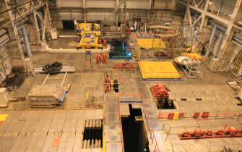
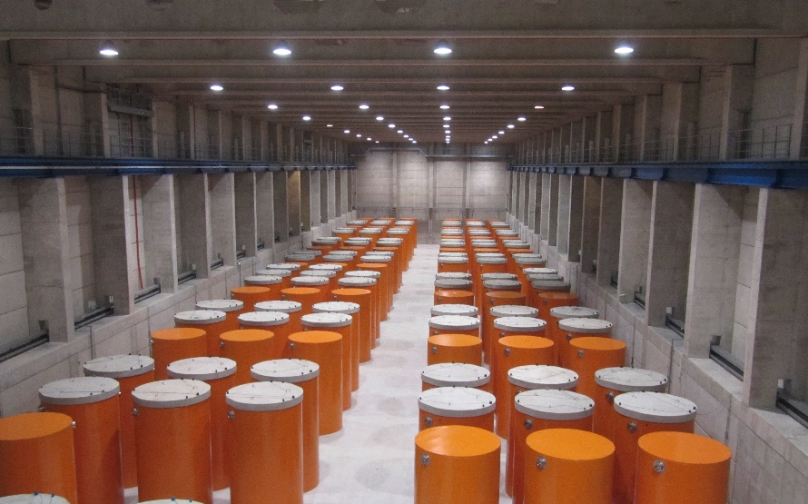
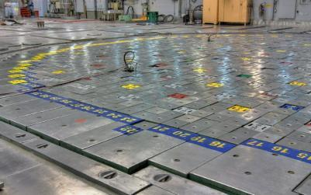
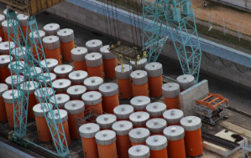
Kuras
Statusas balandžio mėn.
Blokai 1+2 išlaikymo baseinai: 6485 rinklės
LPBKS: 100 konteineriai/9070 rinklės
Kuras iškrautas iš reaktorių 15 mėn. anksčiau plano
Visas kuras bus pervežtas į saugyklą iki 2022 m. rugpjūčio mėn.
Išlaikomas 20 proc. spartesnis negu plane kuro pervežimo tempas
32%
68%
0%
Abiejų blokų reaktoriai: kuras iškrautas
“Senoji” saugykla: 6,016 rinklės
5
Pažanga ir veiklos rezultatai

Slide 6
Išmontavimas
 | 2010-2017 (iš viso) | 2018 (planas/faktas) | 2019 (planas) | 2010-2038 (iš viso)
Išmontuota įrangos | 45,0 | 4,6/5,1 | 5,3 | 160,7
Nekontroliuojamas lygis | 36,9 | 4,1/4,5 | 4,0 | 128,6
85%
x 1000 tonos
27%
Turbinų salė 2
Valdymo, elektros įranga, deaeratoriai D2
B2
Reaktorius/kuras
A2
99%
V2
Turbinų salė 1
Vandens valymas
Valdymo, elektros įranga, deaeratoriai
D1
B1
Reaktorius/kuras
A1
termofikacinė įranga
117/2
Dujų ir vėdinimo kontūras
V1
2 blokas
Vandens valymas
ECCS
talpos
117/1
Dujų ir vėdinimo kontūras
1 blokas
ECCS
talpos
planuojama
projektuojama
vykdoma
Išmontavimo rezultatai ir 2019 m. planas
baigta
Pažanga ir veiklos rezultatai

Slide 7


Finansavimas
IAE eksploatavimo nutraukimo kaina: 3377 m€
poreikis po 2020 m.
1331 m€
191 m€
287 m€
ES ir tarptautiniai donorai: 1568 m€
780 m€
deramasi
2021-2027 m. laikotarpiui
skirta iki
2019-01-01
skirta iki 2020 m.
Lietuvos indėlis 478 m€
Finansavimo iššūkis

Slide 8
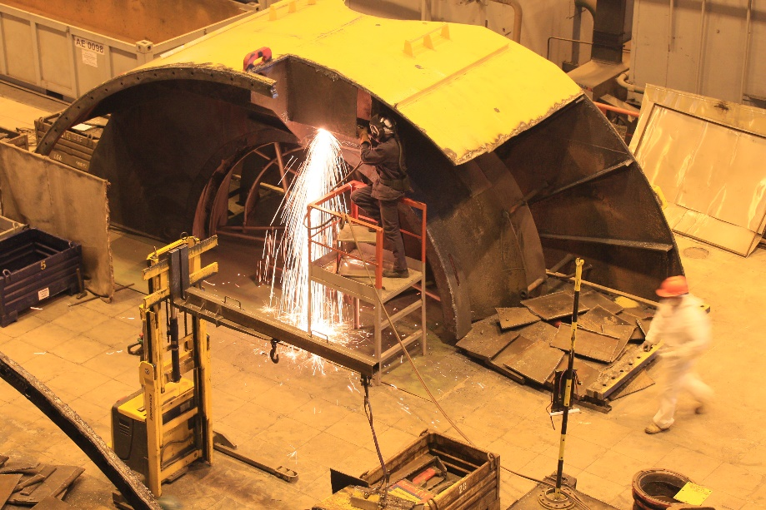
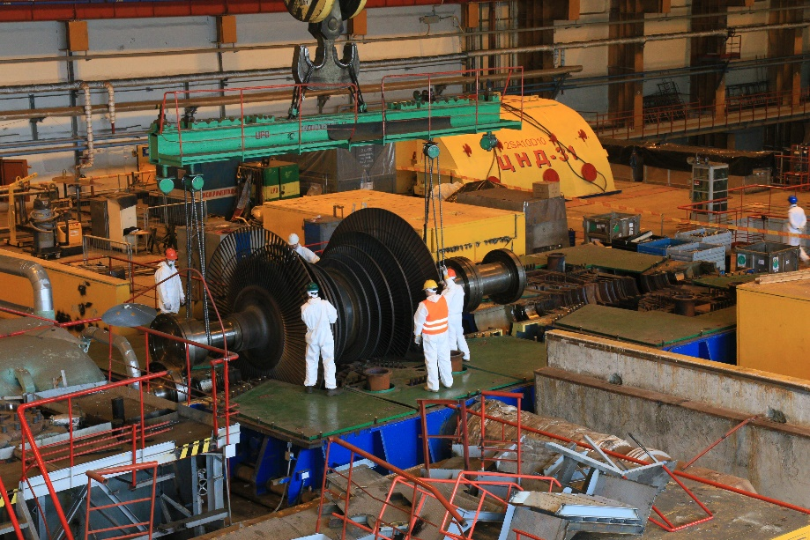
Pasiekimai 2018
Panaudotas branduolinis kuras iškrautas iš 2 bloko reaktoriaus 15 mėn. anksčiau plano;
Užbaigti B2 „karštieji bandymai“, artimiausiu metu bus užbaigta atnaujinta B3/4 “karštųjų” bandymų programa;
Išmontuota daugiau negu 5 tūkst. tonų įrangos (iš viso išmontuota 32 proc. nuo viso įrangos kiekio);
Londono Arbitražas priėmė palankų įmonei sprendimą NUKEM pretenzijoje IAE, priteista kompensuoti visas IAE ir tribunolo patirtas išlaidas;
Organizuoti 4 seminarai “Reaktorių išmontavimo patirtis“ su galimais paslaugų tiekėjais iš įvairių pasaulio šalių;
Aktyviai dalyvauta ruošiantis deryboms dėl finansavimo 2021 – 2027 m. finansinėje perspektyvoje.
Veiklos rezultatai

Slide 9
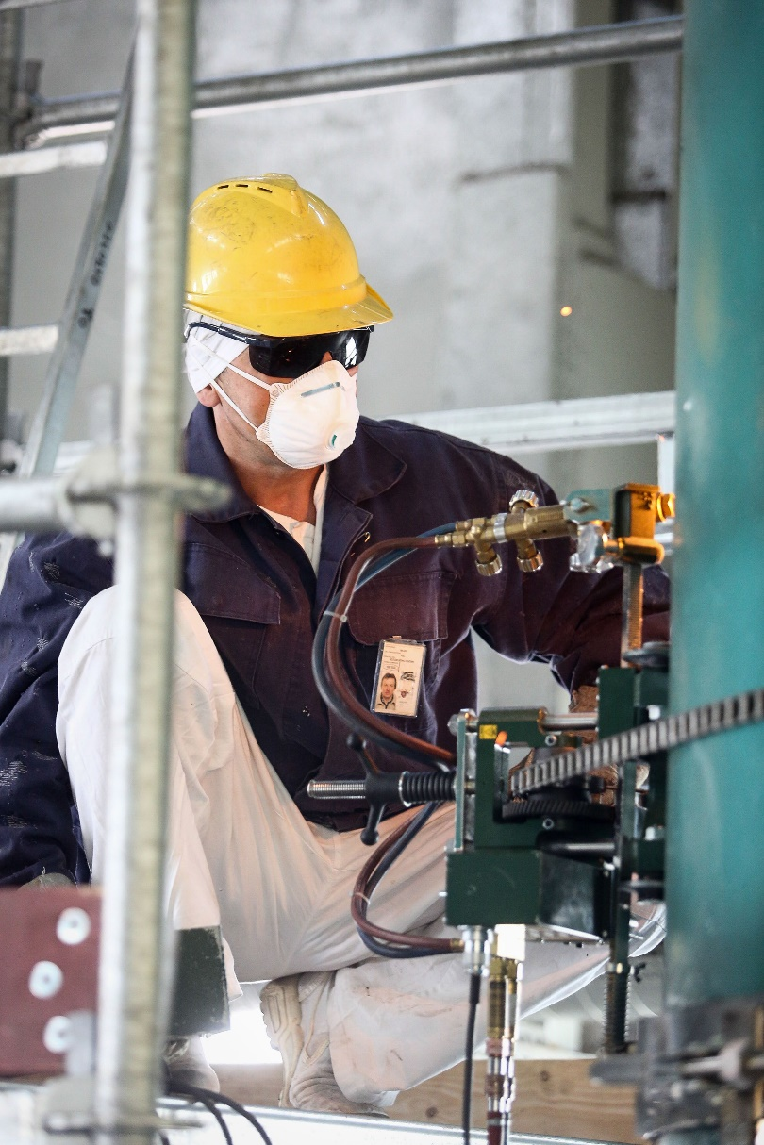
Planuojami darbai 2019
Paskelbtas mažo ir vidutinio aktyvumo trumpaamžių radioaktyviųjų atliekų paviršinio atliekyno statybų darbų pirkimas (kovo 14 d.);
Tęsiami trumpaamžių labai mažo aktyvumo atliekų atliekyno įrengimo darbai;
Bus pradėta Kietųjų radioaktyviųjų atliekų tvarkymo ir saugojimo komplekso pramoninė eksploatacija (B234);
Planuojama patvirtinti atnaujintą Galutinio eksploatavimo nutraukimo plano versiją;
Vyksta pasiruošimas eksploatavimo nutraukimo licencijai iš VATESI gauti;
Planuojama paskelbti reaktoriaus zonos išmontavimo technologijos ir išmontavimo atliekų saugojimo variantų paslaugų pirkimo konkursą;
Įvyko Maišiagalos RA saugyklos eksploatavimo nutraukimo projekto dokumentacijos parengimo paslaugų pirkimo konkursas, pasirašoma sutartis su laimėtoju, bus pradėti darbai.
Veiklos planai ir iššūkiai

Slide 10






































Lietuvos ir užsienio šalių patirtis Ignalinos AE eksploatavimo nutraukimo projektuose
Tarptautinė patirtis IAE uždarymo projektuose

Slide 11
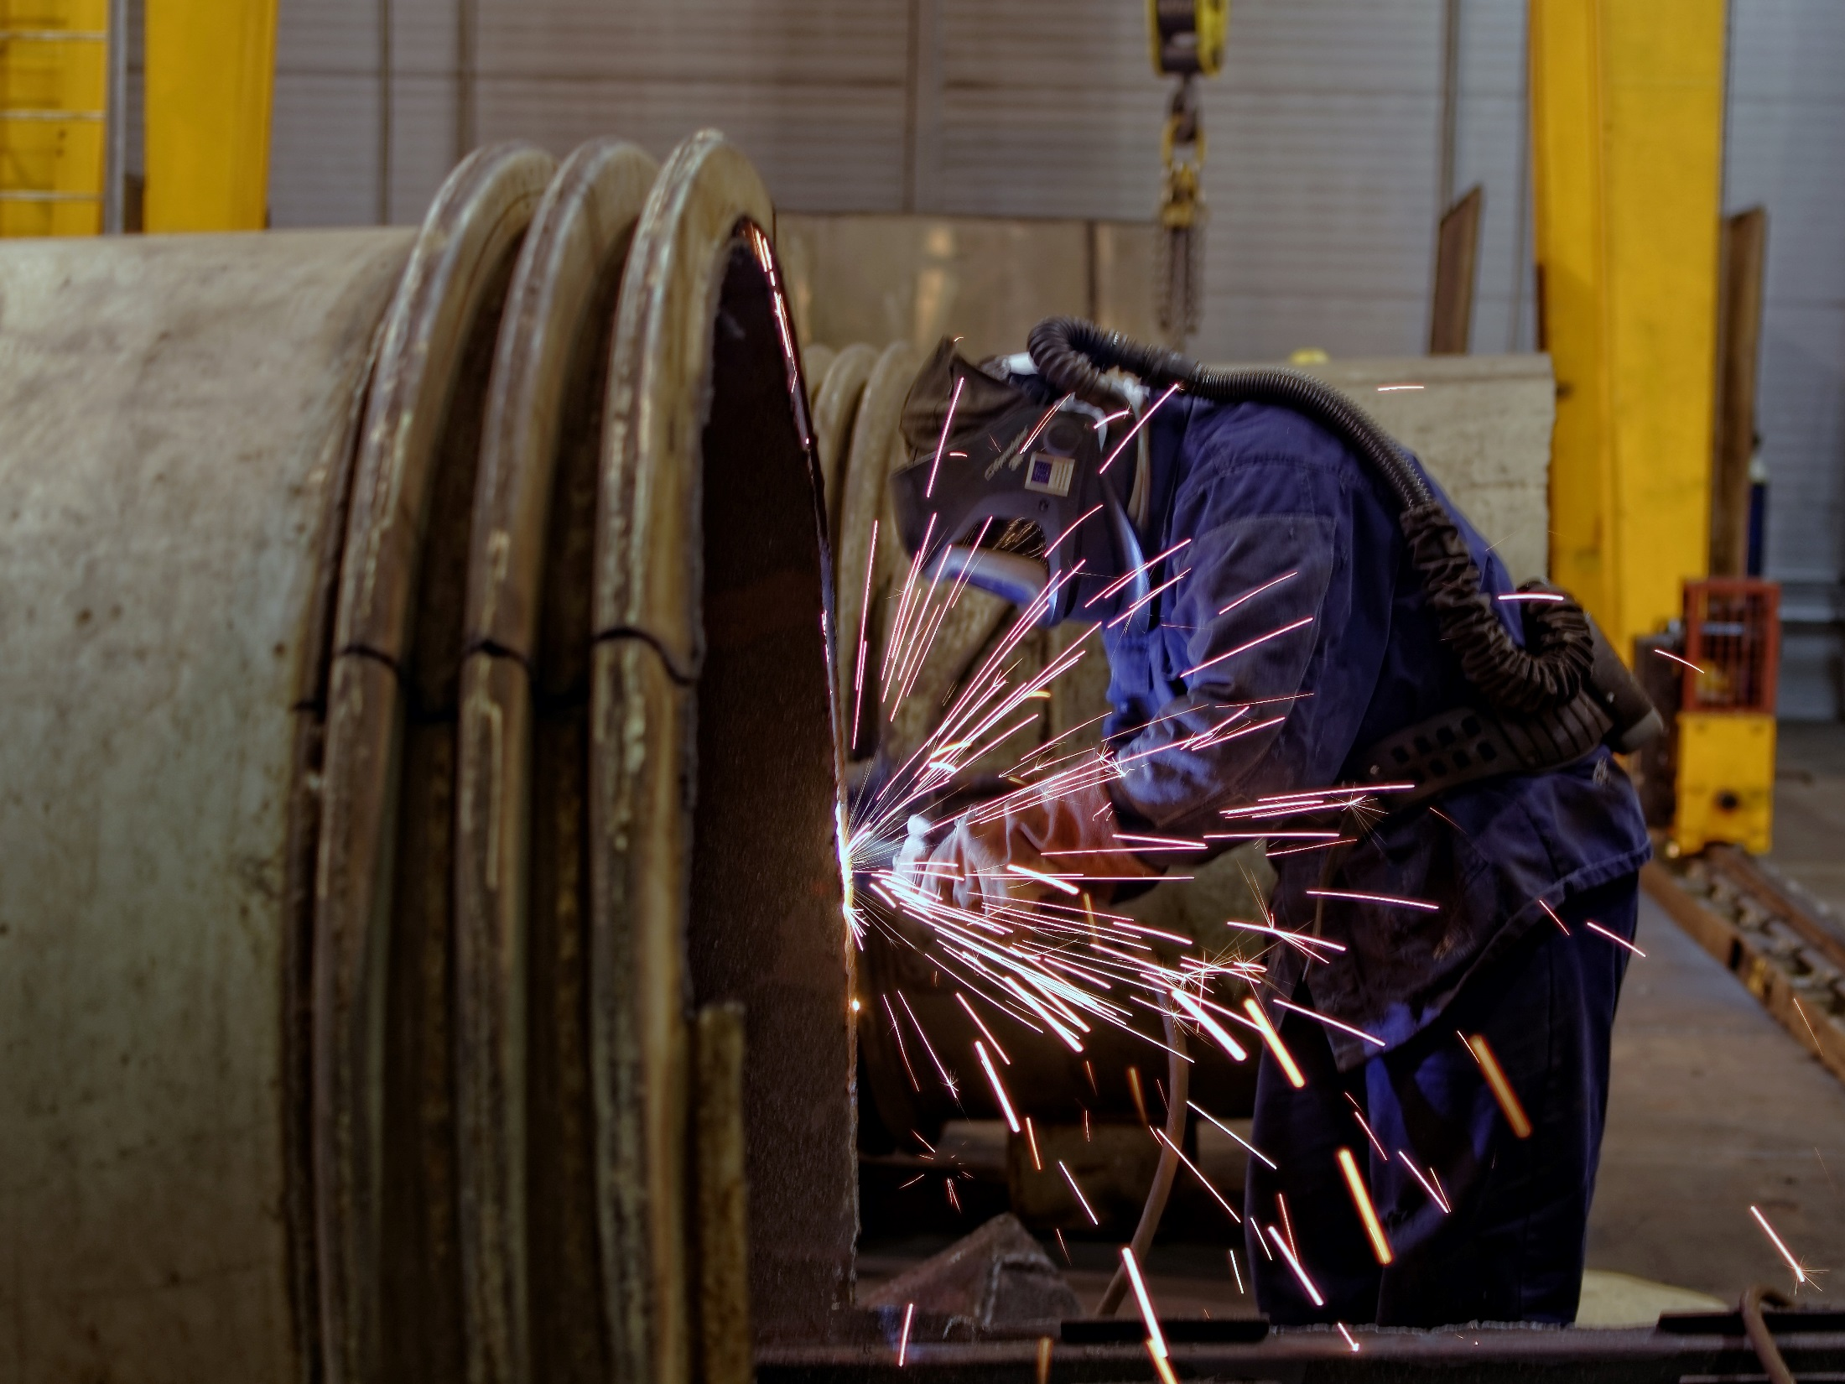

VĮ Ignalinos atominė elektrinė
Elektrinės g. 4, K 47, Drūkšinių k.
31152 Visagino sav.
Lietuva
Tel. (8 386) 28985
Faks. (8 386) 24396
El.paštas iae@iae.lt
Ačiū už dėmesį
Ignalinos AE eksploatavimo nutraukimo veikla bendrai finansuojama Europos Sąjungos
Notes:
NOTES HEADER IN UPPER CASE
2019-04-05
11

